Slide 1

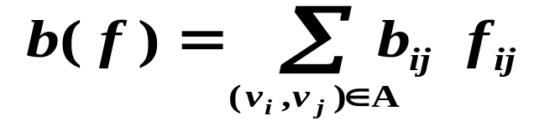
第五节 最小费用最大流问题
网络D=（V，A，C）,每一弧（v_{i}，v_{j}）∈A，给出（v_{i}，v_{j}）上单位流的费用b(v_{i}，v_{j})≥0，（简记b_{ij}）。
最小费用最大流问题：
求一个最大流 f，使流的总费用
取最小值。
一、求解原理
设对可行流 f 存在增广链 µ，当沿 µ 以θ=1调整f，得新的可行流 f ' 时，(显然 V(f ')=V(f )+1)，两流的费用之差
b( f )-b( f′)

Slide 2
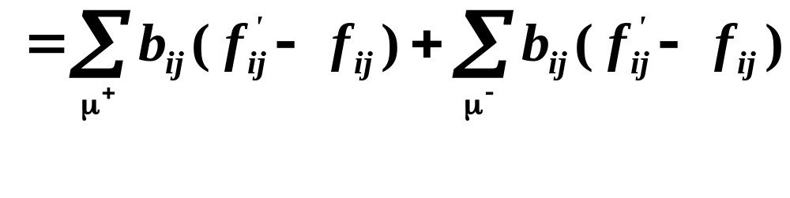
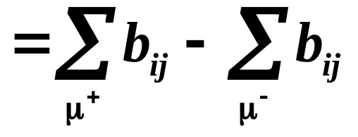
b( f ′) -b( f )
-1
+1
称为增广链 µ 的费用。
最小费用最大流的原理的主要依据：
若f 是流值为V（f ）的所有可行流中费用最小者,
而µ 是关于f 的所有增广链中费用最小的增广链,则沿
µ 以θ去调整 f ,得可行流 f ′ ，f ′就是流量为V(f )+ θ
的所有可行流中费用最小的可行流。这样，当 f ′是
最大流时， f ′就是所求的最小费用最大流。

Slide 3
如果已知 f 是流量为V（f ）的最小费用流， 求出关于f 的最小费用增广链。
构造赋权有向图W( f ),它的顶点是D的顶点,W(f )中弧及其权w_{ij} 按弧（v_{i}，v_{j}）在D中的情形分为：
v_{i}
3.0
v_{j}
若（v_{i}，v_{j}）∈A，且f_{ij}=0(零弧），
4
费用
v_{i}
4
v_{j}
则（v_{i}，v_{j}）∈W（f ）,且w_{ij}= b_{ij}
5.5
v_{i}
v_{j}
若(v_{i}，v_{j} )∈A，且f_{ij}=c_{ij}(饱和弧),
3
v_{i}
-3
v_{j}
则（ v_{j} ， v_{i} ）∈W（f ）,且w_{ji}= - b_{ij}
3.2
v_{j}
若（v_{i}，v_{j}）∈A，且0＜f_{ij}<c_{ij}
v_{i}
4
4
则（v_{i}，v_{j}）∈W（f ），且w_{ij}= b_{ij}
v_{i}
v_{j}
及（ v_{j} ， v_{i} ）∈W（f ），且w_{ji}= - b_{ij}
-4
v_{i}
v_{j}

Slide 4
新网络W（f ）成为流f 的(费用)增量网络。
由增广链费用的概念及网络W（f ）的定义，知
在网络D中寻求关于可行流f 的最小费用增广链，等价于在网络W（f ）中寻求从v_{s}到v_{t}的最短路。

Slide 5
二、最小费用最大流算法
算法步骤：
第一步：确定初始可行流f ⁰ =0，令k=0；
第二步：记经 k 次调整得到的最小费用流为f ^{k}，构造
增量网络W（f ^{k}）；
在W（f ^{k}）中，寻找v_{s}到v_{t}的最短路。若不存
在最短路（即最短路路长是∞），则f ^{k} 就是
最小费用最大流，若存在最短路，则此最短
路即为原网络D中相应的可增广链µ，转入第
3步。

Slide 6
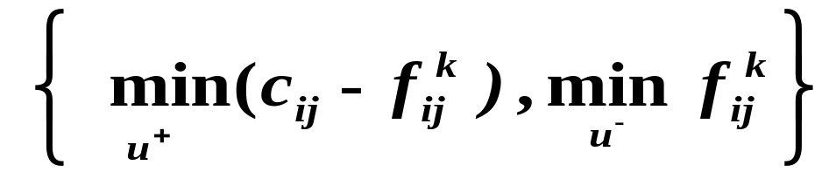
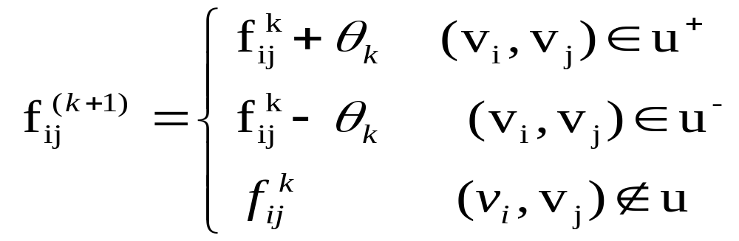
第三步：在增广链µ上对f ^{k} 按下式进行调整，调整量θ 为
θ_{k} = min
令
得新的可行流f ^{k+1} , 返回第2步。
第四步：停止运算，并输出当前最小费用可行流f^{k+1} ，作为G的最小费用最大流。

Slide 7
例1 求下图所示网络的最小费用最大流。弧旁数字为
（b_{ij}，c_{ij}）。
v₁
(1,7)
v_{t}
(4,10)
解：（1）取初始
可行流f ⁰ = 0；
（6，2）
v_{s}
(2，4)
（2，5）
(1，8)
（2）按算法要求构造
长度网络W（f ⁰ ），
v₃
v₂
（3,10）
v₁
1
求出从v_{s}到v_{t}的最短路。
v_{t}
4
（3）在原网络D中，与这条最短路对应的增广链为
µ =（v_{s}，v₂，v₁，v_{t}）。
6
v_{s}
2
2
1
v₃
v₂
3
(a) w(f⁰)

Slide 8
v₁
(7,0)
（3）在原网络D中，
与这条最短路对应
的增广链为 :
v_{t}
（10，0）
（2，0）
v_{s}
(4，0)
（5，0）
(8，0)
µ =（v_{s}，v₂，v₁，v_{t}）
v₃
v₂
(10,0)
v₁
(7,5)
v_{t}
（10，0）
（4）在µ上进行调整，
θ = 5，得f ¹ ，
如图（b）所示。
（2，0）
v_{s}
(4，0)
（5，5）
(8，5)
v₃
v₂
(10,0)
(b) f ¹

Slide 9
按照上述算法依次得f ¹ ，f ² ，f ³ ，f ⁴ ，流量依次为V(f ¹)=5，V(f ²)=7，V(f ³)=10，V( f ⁴)=11， 构造相应的增量网络为W(f ¹)，W(f ²)，W(f ³)，W( f ⁴), 如图(a), (e), (g), (i)所示。
v₁
1
v_{t}
4
v₁
(7,5)
6
v_{t}
v_{s}
2
2
（10，0）
1
（2，0）
v_{s}
(4，0)
v₃
v₂
3
（5，5）
(a) w(f⁰)
(8，5)
v₃
v₂
V(f ¹ ) =
5
(10,0)
(b) f ¹

Slide 10
v₁
(7,5)
1
v_{t}
v₁
-1
v_{t}
（10，0）
（2，0）
4
v_{s}
(4，0)
6
v_{s}
-1
2
（5，5）
-2
(8，5)
v₃
v₃
1
v₂
v₂
3
(10,0)
(c) W(f ^{（1）})
(b) f ¹
v₁
(7,7)
v_{t}
（10，2）
(2,0)
v_{s}
(4，0)
（5，5）
(8，5)
v₃
v₂
(10,0)
(d) f ² V( f ²)=7

Slide 11
v₁
v₁
(7,7)
-1
v_{t}
v_{t}
4
（10，2）
-4
(2,0)
6
(4，0)
2
v_{s}
v_{s}
-2
-1
（5，5）
1
v₃
(8，5)
v₂
v₃
3
v₂
(10,0)
(e) w(f ² )
(d) f ² V( f ²)=7
v₁
(7,7)
v_{t}
（10，2）
(2,0)
v_{s}
(4，3)
（5，5）
(8，8)
v₃
v₂
(10,3)
(f) f ³ V( f ³)=10

Slide 12
v₁
v₁
-1
(7,7)
v_{t}
v_{t}
4
（10，2）
-4
6
(2,0)
2
v_{s}
(4，3)
-2
v_{s}
-2
（5，5）
-1
3
(8，8)
v₃
v₃
v₂
v₂
-3
(10,3)
(g) W( f ³)
(f) f ³ V( f ³)=10
v₁
(7,7)
v_{t}
（10，3）
(2,0)
v_{s}
(4，4)
（5，4）
(8，8)
v₃
v₂
(10,4)
(h) f ⁴ V( f ⁴)=11

Slide 13
v₁
v₁
(7,7)
-1
v_{t}
v_{t}
4
（10，3）
-4
-2
(2,0)
6
v_{s}
(4，4)
v_{s}
-2
2
（5，4）
-1
3
(8，8)
v₂
v₃
v₃
v₂
-3
(10,4)
（i） W（f ⁴）
(h) f ⁴ V( f ⁴)=11
图（i）中，不存在从v_{s}到v_{t}的最短路，所以f ⁴为最小费用最大流。
问题：（1）如何求网络W（f ^{k}）中的v_{s}到v_{t}最短路？
（2）如何判断无v_{s}到v_{t}的最短路？

Slide 14
最小费用给定流
图中数字含义:[c(e),f(e),b(e)]
v₂
v₂
3,1,4
4,2,2
3,0,4
4,2,2
5,1,2
y
5,2,2
y
x
x
4,3,2
3,2,4
4,4,2
3,2,4
v₁
v₁
v₂
3,0,4
4,0,2
5,0,2
y
x
4,0,2
3,0,4
v₁

Slide 15


求下图最小费用最大流
V₁
(7,1)
(10,4)
v_{s}
(5,2)
(2,6)
v_{t}
(8,1)
(4,2)
V₂
(10,3)
V₃
第一轮：f ⁰为初始可行流，作相应的费用有向图网络L(f ⁰)，如
图（a）。
在L(f ⁰)上用DijksTra标号法求出由v_{s}到v_{t}的最短路（最小费用链）
μ₀=(v_{s},v₂,v₁, v_{t})，并对μ₀按 进行流量的调整，由于，
所以有 ，其余不变，得新的可行流f¹的流量有向图（b）。

Slide 16
第二轮
构造L(f ¹) ，如图（c）所示，在L(f ¹)中用逐次逼近法求最短路，为(v_{s},v₁,v_{t})，在G内相应的增广链上进行了流量的调整，调整量为2，得到流f ²，如图（d）所示。
第三轮
构造L(f ²) ，如图（e）所示，在L(f ²)中用找到最短路（v_{s},v₂,v₃,v_{t}），在G内相应的增广链上进行了流量的调整，调整量为3，得到，如图（f³）所示。
第四轮
构造L(f ³) ，如图（g）所示，在L(f ³)中用求的最短路(v_{s},v₁,v₂,v₃,v_{t}),在G内相应的增广链上进行了流量的调整，调整量为1，得到流（f⁴） ，如图（h）所示。

Slide 17
第五轮
构造L(f ⁴) ，如图（i）所示，在中不存在从v_{s}到 v_{t}的最短路，故算法结束。即f⁵为所求的最
小费用最大流。
V₁
V₁
1
5
4
0
v_{s}
2
6
v_{t}
v_{s}
5
0
v_{t}
1
2
5
0
3
0
V₂
V₃
V₂
V₃
(a) L(f ⁰)
(b) f ¹

Slide 18
1
V₁
1
V₁
4
7
-1
2
v_{s}
5
6
v_{t}
v_{s}
5
0
v_{t}
1
2
5
0
3
V₂
V₃
0
(c) L(f ¹)
V₂
V₃
(d) f ²
V₁
-4
V₁
-1
7
4
2
v_{s}
-1
-2
6
v_{t}
v_{s}
0
5
v_{t}
1
2
8
3
3
V₂
V₃
3
(e) L(f ²)
V₂
V₃
(f) f ³

Slide 19
V₁
V₁
-4
7
-1
4
3
v_{s}
-2
6
v_{t}
v_{s}
4
0
v_{t}
-2
-3
-1
2
8
4
3
4
V₂
V₃
V₂
V₃
(g) L(f ³)
V₁
(h) f ⁴
-4
-1
4
2
v_{t}
v_{s}
-2
6
-2
-3
-1
3
V₂
V₃
(i) L(f ⁴)
最小费用最大流求解过程

Slide 20
1. 求下图所示网络的最小费用最大流,每弧旁的数字是( b_{ij} . c_{ij} ) 。
(3.3)
(1,4)
(2.5)
(2.1)
v_{s}
(2.1)
(1.3)
v_{t}
(3.5)
(4.2)
(4,2)

Slide 21
2.下表给出某运输问题的产销平衡表与单位运价表。将此问题转化为最小费用最大流问题，画出网络图并求数值解。
产地 销地 | 1 | 2 | 3 | 产量
A B | 20 30 | 24 22 | 5 20 | 8 7
销量 | 4 | 5 | 6
最小总费用为240

Slide 22
(20,8)
1
A
(0,4)
(0,8)
(24,8)
(5,8)
(0,5)
s
2
t
(30,7)
(0,7)
(22,7)
B
(0,6)
(20,8)
3
弧旁数字为( b_{ij},c_{ij} )

Slide 23
3. 现有两个煤矿X1和X2,每月分别能生产煤13及15个单位,每单位煤的生产费用分别为5及3个单位;另有两个电站Y1和Y2,每月需用煤分别为12及15个单位,从Xi至Yj的单位运费Wij如下表,问每个煤矿应生产多少煤并运往何处,才能满足所有要求,同时使总的运费最低?
Yj Xi | Y1 | Y2
X1 X2 | 3 5 | 6 7

Slide 24
X1
(13,3)
Y1
(13,5)
(12,0)
(13,6)
X
Y
(15,5)
(15,3)
(15,0)
(15,7)
X2
Y2
W(X,X1)=5
?
生产费用
W(X,X2)=3

Slide 25
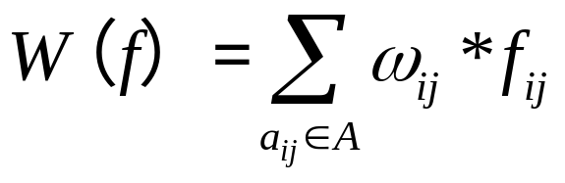
8.6最小费用流
1.基本概念及定理
（1）流的费用
定义 对于一个可行流f=｛f_{ij}｝来说，如果网络
G=(V,A,C,W)中，对于每条弧a_{ij} ∈ A，都有一个单位流费用ω_{ij}，则流的费用定义为：

Slide 26
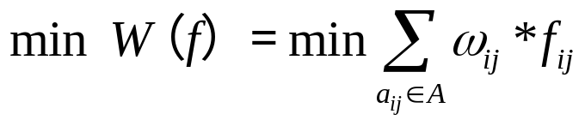
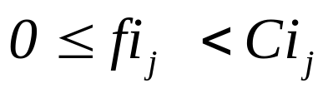
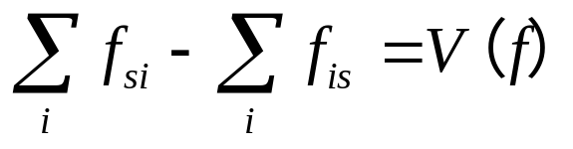
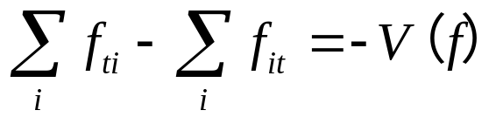
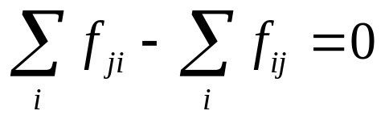
（2）最小费用流
定义 网络G=(V,A,C,W)中，对于每一流值为V(f)
的可行流f来说，都存在一个流的费用
W(f)，使W(f)为最小的可行流，则称为最
小费用流。
最小费用流的数学定义如下：
目标函数：
约束条件：
（1）每一条弧 ；
（2） ；
（3） ；
（4） ；
其中：V(f)——目标流值；C_{ij} ——能力； ω_{ij}——单位费用；V_{s}——发点； V_{t}——收点。

Slide 27
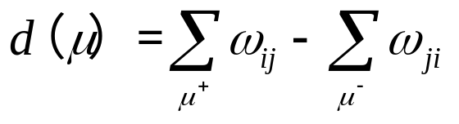
（3）链的费用与最小费用增广链
定义 已知网络G=(V,A,C,W) ，f是G的可行流，μ为从
vs到vt的关于f的增广链 ，称
为链的μ的费用。
若μ*是v_{s}三到v_{t}所有增广链中费用最小的链，则称μ*为最小费用增广链。
（4）最小费用流的有关定理
定理 若f是流量为V（f）的最小费用流，μ是关于f的
从v_{s}到v_{t}的一条最小费用增广链，则f经过μ调整
流量得到新的可行流f `， f `一定是流量为V(f) +θ
的可行流中的最小费用流。

Slide 28
8.6.2最小费用流算法及算例
基本思想：
从某个初始的最小费用可行流f^{（0）} （一般为
零流）开始，寻找从源点v_{s}到收点v_{t}的关于f^{（0）}的
最小费用增广链。在μ中按最大流的标号法的调
整方法进行调整，只是在调整量上，要比较增广
链μ₀上可调整的量与θ₀与V_{目标}- V(f（0）)的量
值，若 θ₀ > V_{目标}- V(f^{（0）}) ,则μ₀*上调整的量为V_{目标}- V(f^{（0）}) ，算法结束。若在链μ₀上按θ₀流量进行调整，得到流值为V(f^{（1）}) 的最小费用可行流f^{（1）} ，在f^{（1）}上寻找从v_{s}到v_{t}的费用最小的增广链μ₁，再在μ₁按上述方法进行流量调整，如此反复，直到最小费用可行流的流值达到V_{目标}为止。

Slide 29
例 求下图所示的网络G中，求从v_{s}到v_{t}的目标流值为
25的最小费用流，弧上括号内的数字第一个为容
量，第二个为弧上单位流的费用。
V₁
(20,5)
V₂
(14,5)
(18,3)
(12,8)
v_{t}
v_{s}
(15,4)
(20,8)
(17,3)
V₃

Slide 30
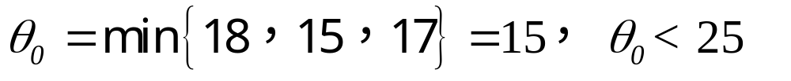
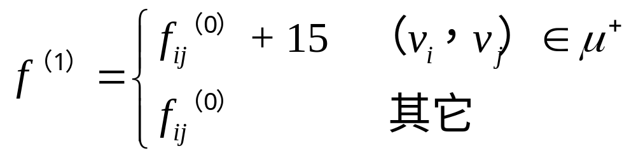
解 :算法过程
第一轮，k= 0
取={0}开始，作如图（a）所示，用DijksTra算法求的中v_{s}到v_{t}的最短路（v_{s},v₁,v₃,v₄），在网络G中相应的增广链μ₀=( v_{s},v₂,v₁, v_{t} )上用最大流算法进行流的调整。
μ₀⁺ = {（v_{s},v₁）、（v₁,v₃），（v₃, v_{t}）}
μ₀⁻ =φ
得到f ⁽¹⁾的如图（b）所示。

Slide 31
第二轮，k= 1
作图L(f⁽¹⁾)如图（c）所示，由于弧上有负权，所以求最短路不能用DijksTra算法，可用逐次逼近法，最短路为(v_{s},v₃, v_{t})，在G内相应的增广链上进行调整，调整量为2，得流f ⁽²⁾如图（d）所示。
第三轮，k= 2
作图L(f⁽²⁾)如图（e）所示，用逐次逼近法求L(f⁽²⁾)中v_{s}到v_{t}的最短路(v_{s},v₁,v₂, v_{t})，在G中找到相应的增广链进行调整，调整量为3，得流f ⁽³⁾如图（f）所示。

Slide 32
第四轮，k= 3
作图L(f⁽³⁾)如图（g）所示，用逐次逼近法，求L(f⁽³⁾)中v_{s}到v_{t}的最短路(v_{s},v₃,v₁,v₂,v_{t})，在G中找到相应的增广链，该链上最大可增加11个流量，然而我们只要再增加5个流量就达到目标流量值3，故在该链上调为流量为5，得到新流f ⁽³⁾ ，如图（h）， f ⁽⁴⁾即为所求的流量25的最小费用流。

Slide 33
5
V₁
0
V₂
V₁
V₂
5
0
3
15
8
v_{t}
0
v_{t}
v_{s}
4
v_{s}
15
8
3
0
15
V₃
V₃
(a) L(f⁽⁰⁾)
(b) f⁽¹⁾
V₁
5
V₂
V₁
0
V₂
5
0
-3
15
-4
3
8
v_{t}
0
v_{t}
v_{s}
3
v_{s}
15
8
-3
2
17
V₃
V₃
(c) L(f⁽¹⁾)
(d) f⁽²⁾

Slide 34
V₁
5
V₂
V₁
3
V₂
5
3
-3
18
-4
3
8
v_{t}
0
v_{t}
v_{s}
v_{s}
15
8
-3
2
17
-8
V₃
V₃
(e) L(f⁽²⁾)
(f) f⁽³⁾
-5
V₁
8
V₂
V₁
V₂
-5
5
8
-3
18
-4
5
3
8
v_{t}
0
v_{t}
v_{s}
10
8
v_{s}
-3
7
17
-8
V₃
V₃
(g) L(f⁽³⁾)
(h) f⁽⁴⁾
最小费用流的求解过程

